Slide 1

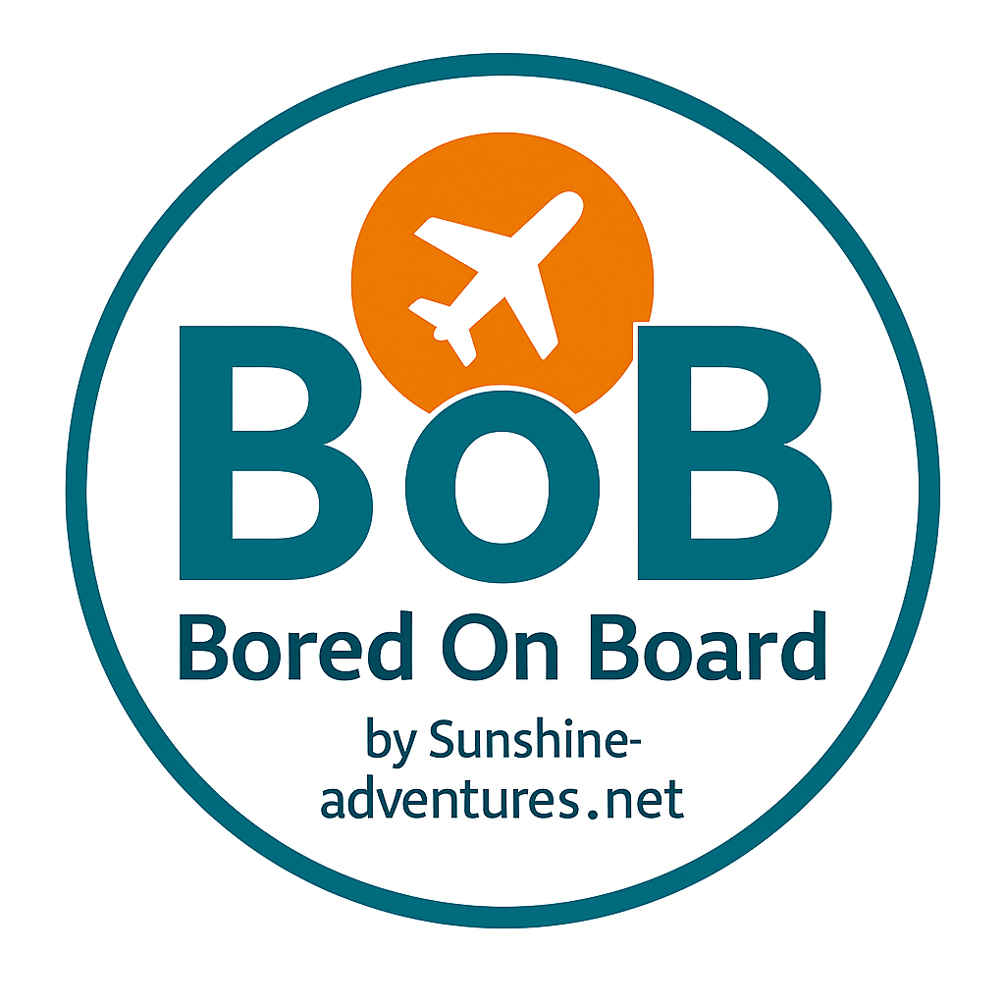
BoredOnBoard (BoB)
Une application par Sunshine Adventures
Transformer l'ennui en vol en engagement numérique
Dario Mangano, CEO & CTO, Solo Founder

Slide 2
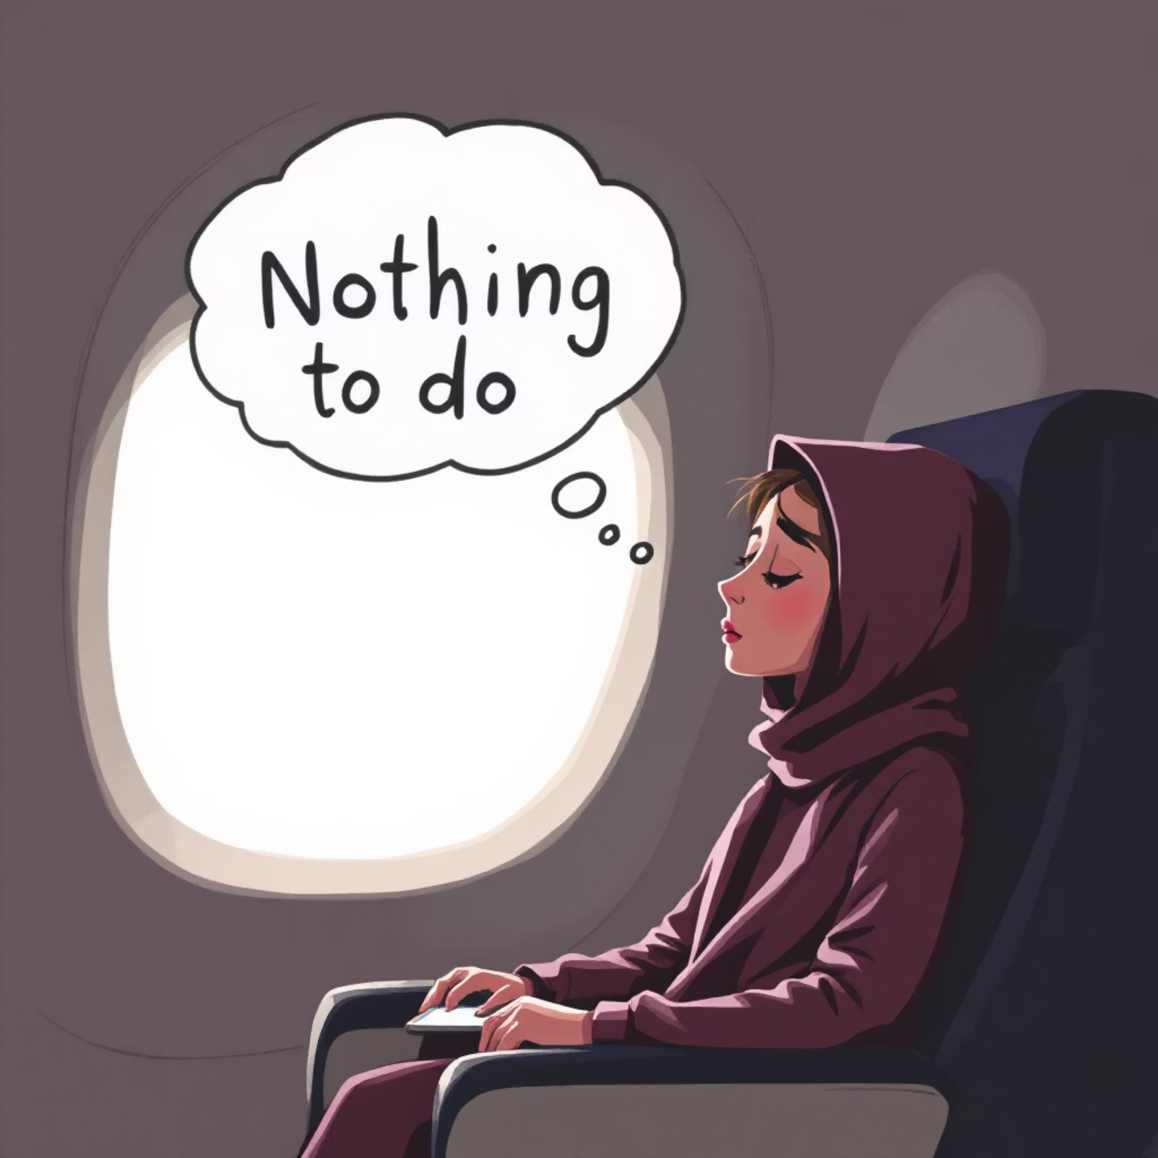



Le divertissement en vol est défaillant ou absent – surtout dans les cabines low-cost
Contenu non personnalisé ou
interactivité absente
Les systèmes IFE existants sont souvent statiques et ne s'adaptent pas aux préférences individuelles.
Aucun moyen de s'engager ou de se
connecter sur les vols long-courriers
Manque de fonctionnalités communautaires ou d'outils
pour optimizer le temps de vol.
Les compagnies aériennes ne peuvent pas se permettre des systèmes IFE modernes
Les solutions de divertissement embarqué traditionnelles sont coûteuses à installer et à maintenir.
des vols low-cost
= zéro divertissement

Slide 3
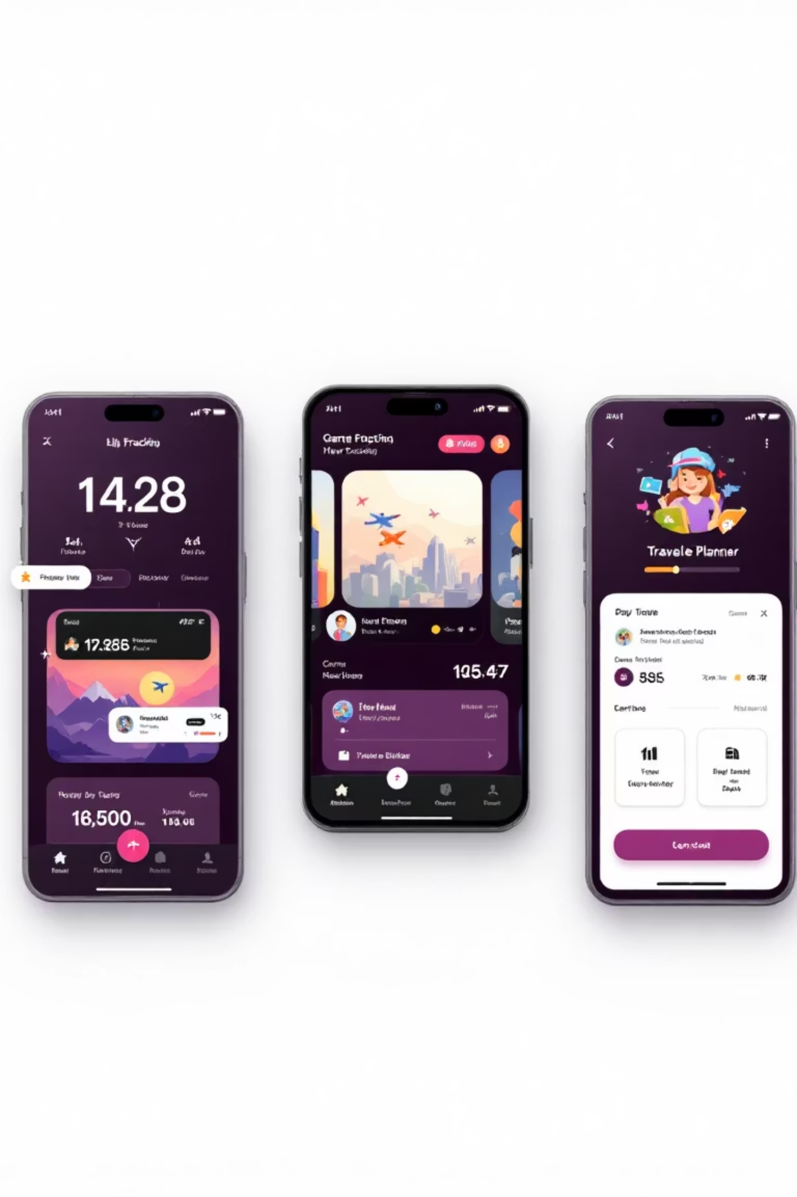



BoB transforme chaque appareil personnel en un compagnon de voyage intelligent
Suivi de vol interactif
Cartographie 3D, données en temps réel (vitesse, altitude, météo, ETA), waypoints.
Jeux, chat, planificateur de voyage
Suite de mini-jeux, messagerie entre passagers, guide d'escale dynamique, journal de bord.
Priorité hors ligne, faible bande passante, déploiement rapide
Application conçue pour fonctionner parfaitement sans connexion constante, avec une architecture légère et modulaire.

Slide 4
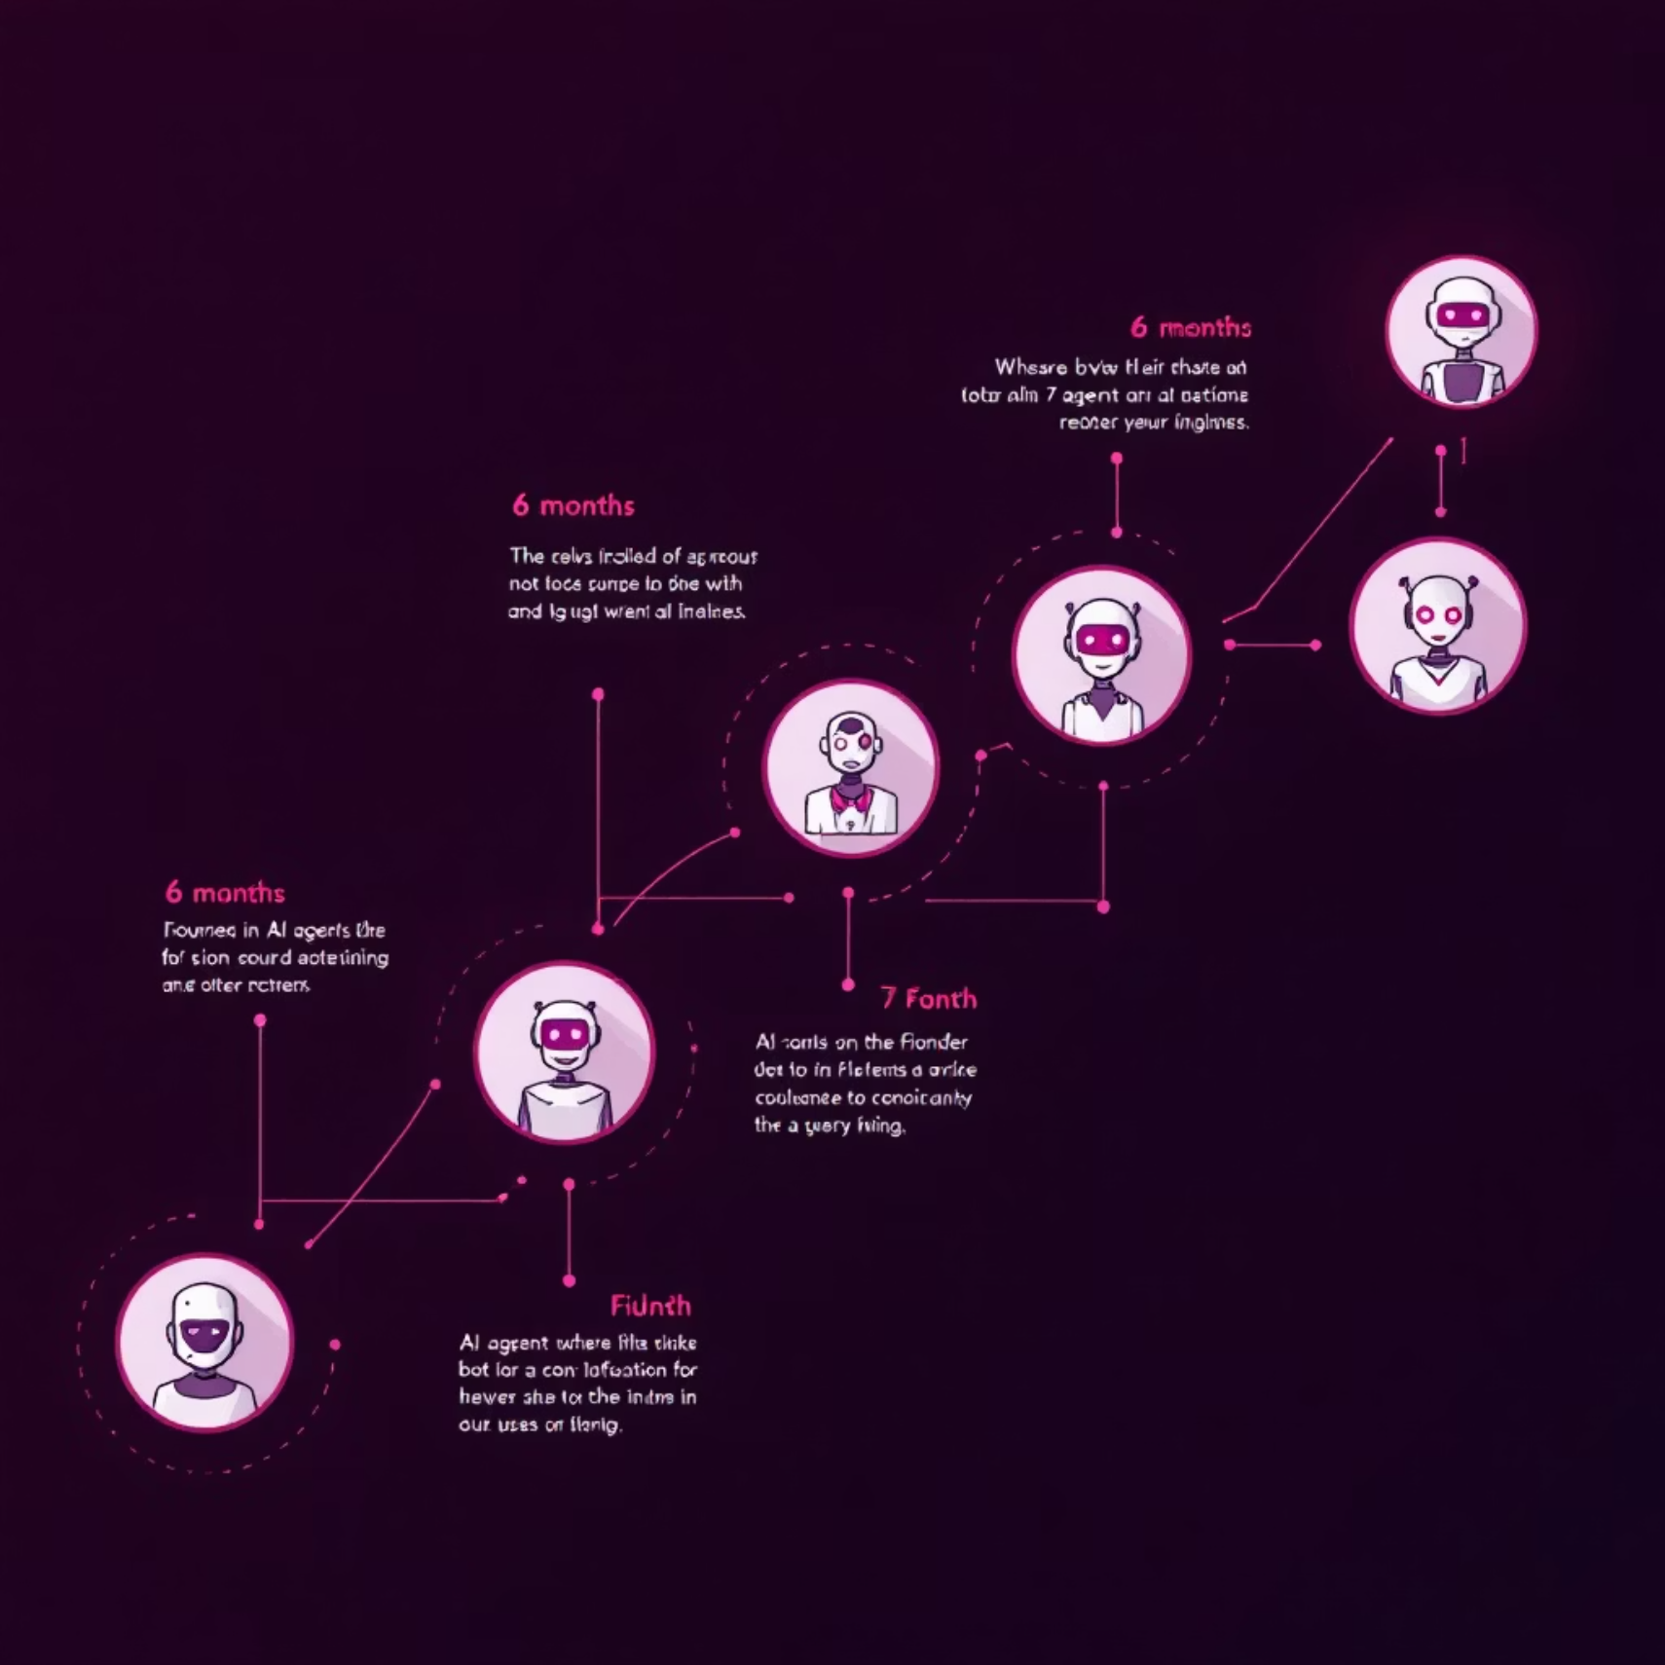
Construit en solo par un CTO utilisant 7 agents IA
MVP entièrement fonctionnel
Frontend (Ionic/Angular Standalone), Backend (NestJS Proxy), UX (Figma), CI/CD (GitHub Actions) entièrement opérationnels.
Agents IA utilisés pour
Génération et affinage de l'interface utilisateur, Revue et optimisation du code, Traduction et accessibilité (i18n), Automatisation des tests (unitaires, E2E).
Résultat
6 mois → prototype full-stack prêt pour la mise à l'échelle. Le projet est passé d'une idée à un produit fonctionnel grâce à une approche d'ingénierie augmentée par l'IA.

Slide 5




Un alignement parfait avec les tendances actuelles du marché
Tendance BYOD (Apportez votre propre appareil) = grand public
L'IA générative réduit les coûts de construction, mais la mise à l'échelle nécessite des personnes
Les compagnies aériennes ont besoin de différentiation post-COVID + de leviers de monétisation
La majorité des voyageurs utilisent leurs propres appareils, rendant obsolètes les IFE intégrés coûteux.
L'IA générative a accéléré le développement initial, mais une croissance durable nécessite une équipe humaine pour l'exécution et l'expansion.
Les compagnies cherchent de nouvelles façons d'améliorer l'expérience client et de générer des revenus annexes après la pandémie.

Slide 6
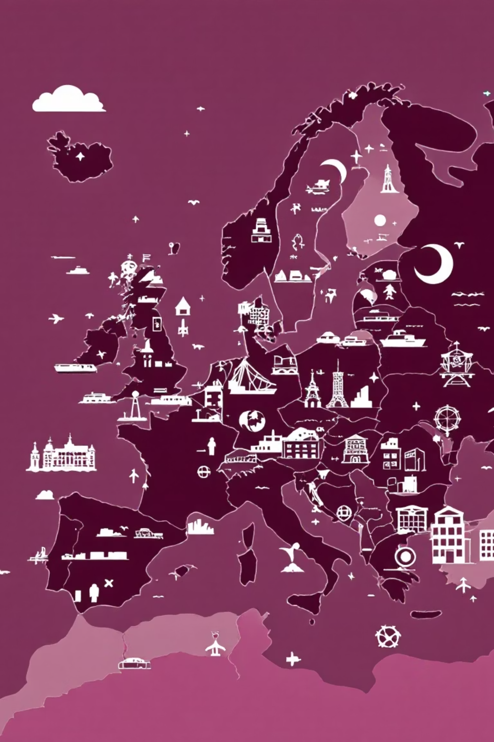
Un marché vaste et des opportunités d'expansion claires
30B$+
Extensible à:
Transport
TAM
Aéroports
Technologie de l'aviation et services en vol, en croissance constante
Opérateurs ferroviaires
Compagnies de croisière
Priorité initiale
Compagnies low-cost basées en Europe, pour répondre à un besoin urgent de divertissement abordable et flexible.
Tourisme
Agences de voyage
Voyagistes

Slide 7
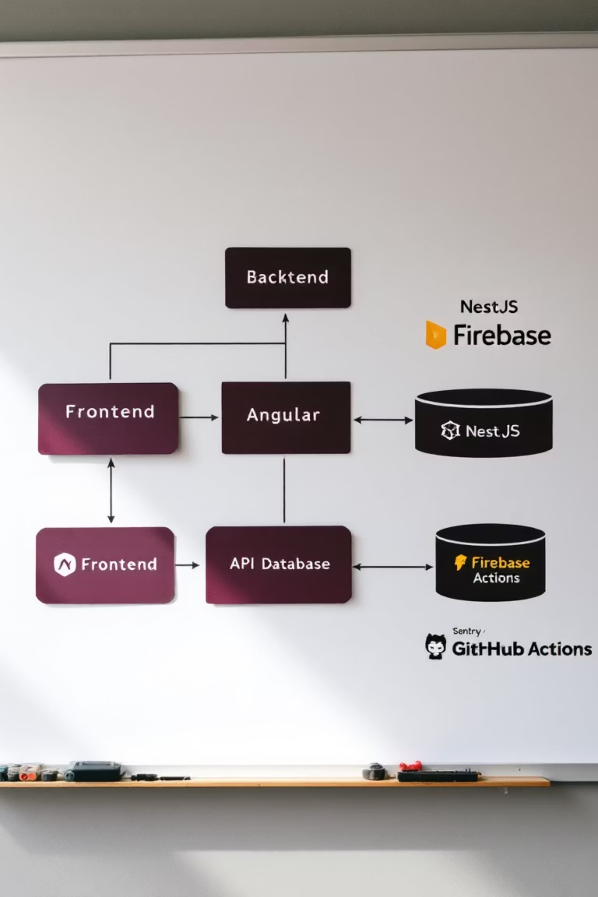
Un produit robuste, basé sur des technologies modernes
MVP terminé. Priorité hors ligne. Multiplateforme (Ionic + Firebase).
Points forts techniques:
Architecture modulaire
Facilite l'ajout de nouvelles fonctionnalités et la maintenance.
Passerelle API pour les données en temps réel
Proxy NestJS/Express pour agréger et normaliser les données de vol (FR24, AWVX).
Sentry, Prometheus, CI/CD avec GitHub Actions
Robustesse, surveillance des erreurs, performance et déploiement continu.
Authentification Firebase & Firestore
Authentification sécurisée et base de données NoSQL en temps réel.

Slide 8
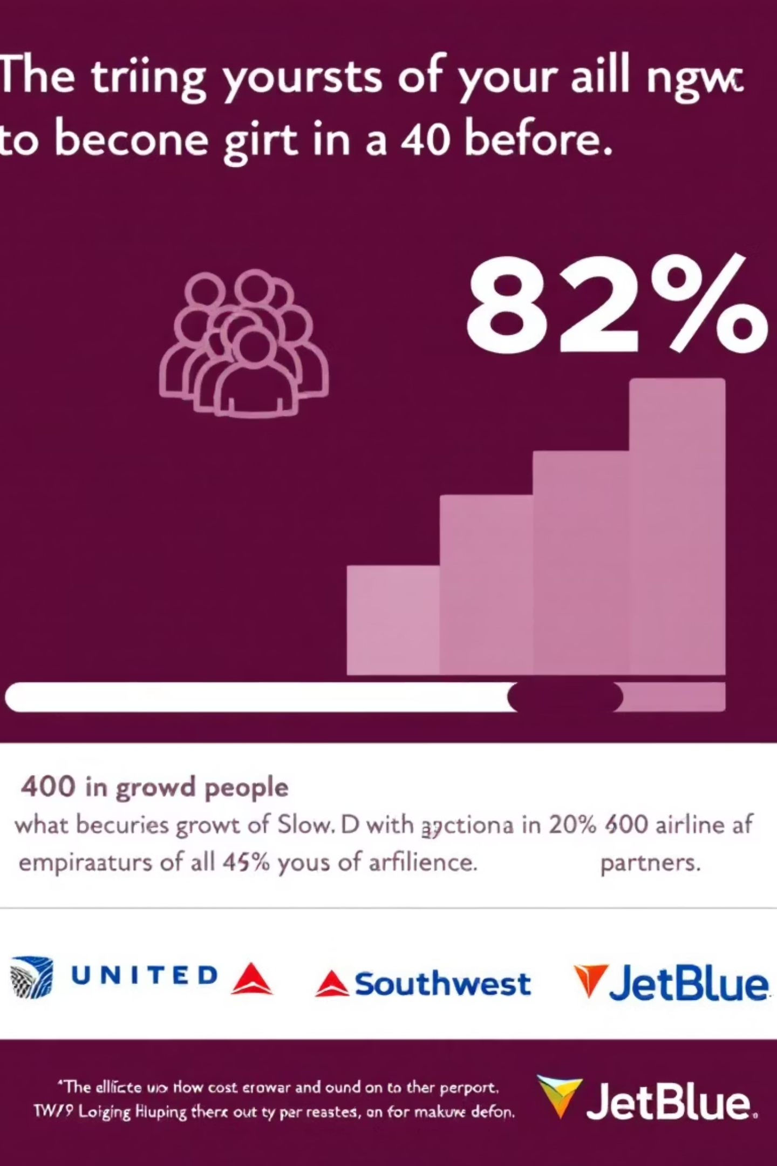
Preuves concrètes de l'adoption et de l'intérêt
400+
3 partenariats avec des compagnies aériennes en discussion (sous NDA)
Utilisateurs bêta
Issus des tests pilotes avec des retours positifs
Discussions avancées avec des acteurs majeurs.
82%
Communauté en croissance
Pré-lancement réussi avec une liste d'attente active, une présence sur Discord et un engagement des premiers utilisateurs.
Qualité de vol perçue améliorée
Après avoir utilisé BoB

Slide 9
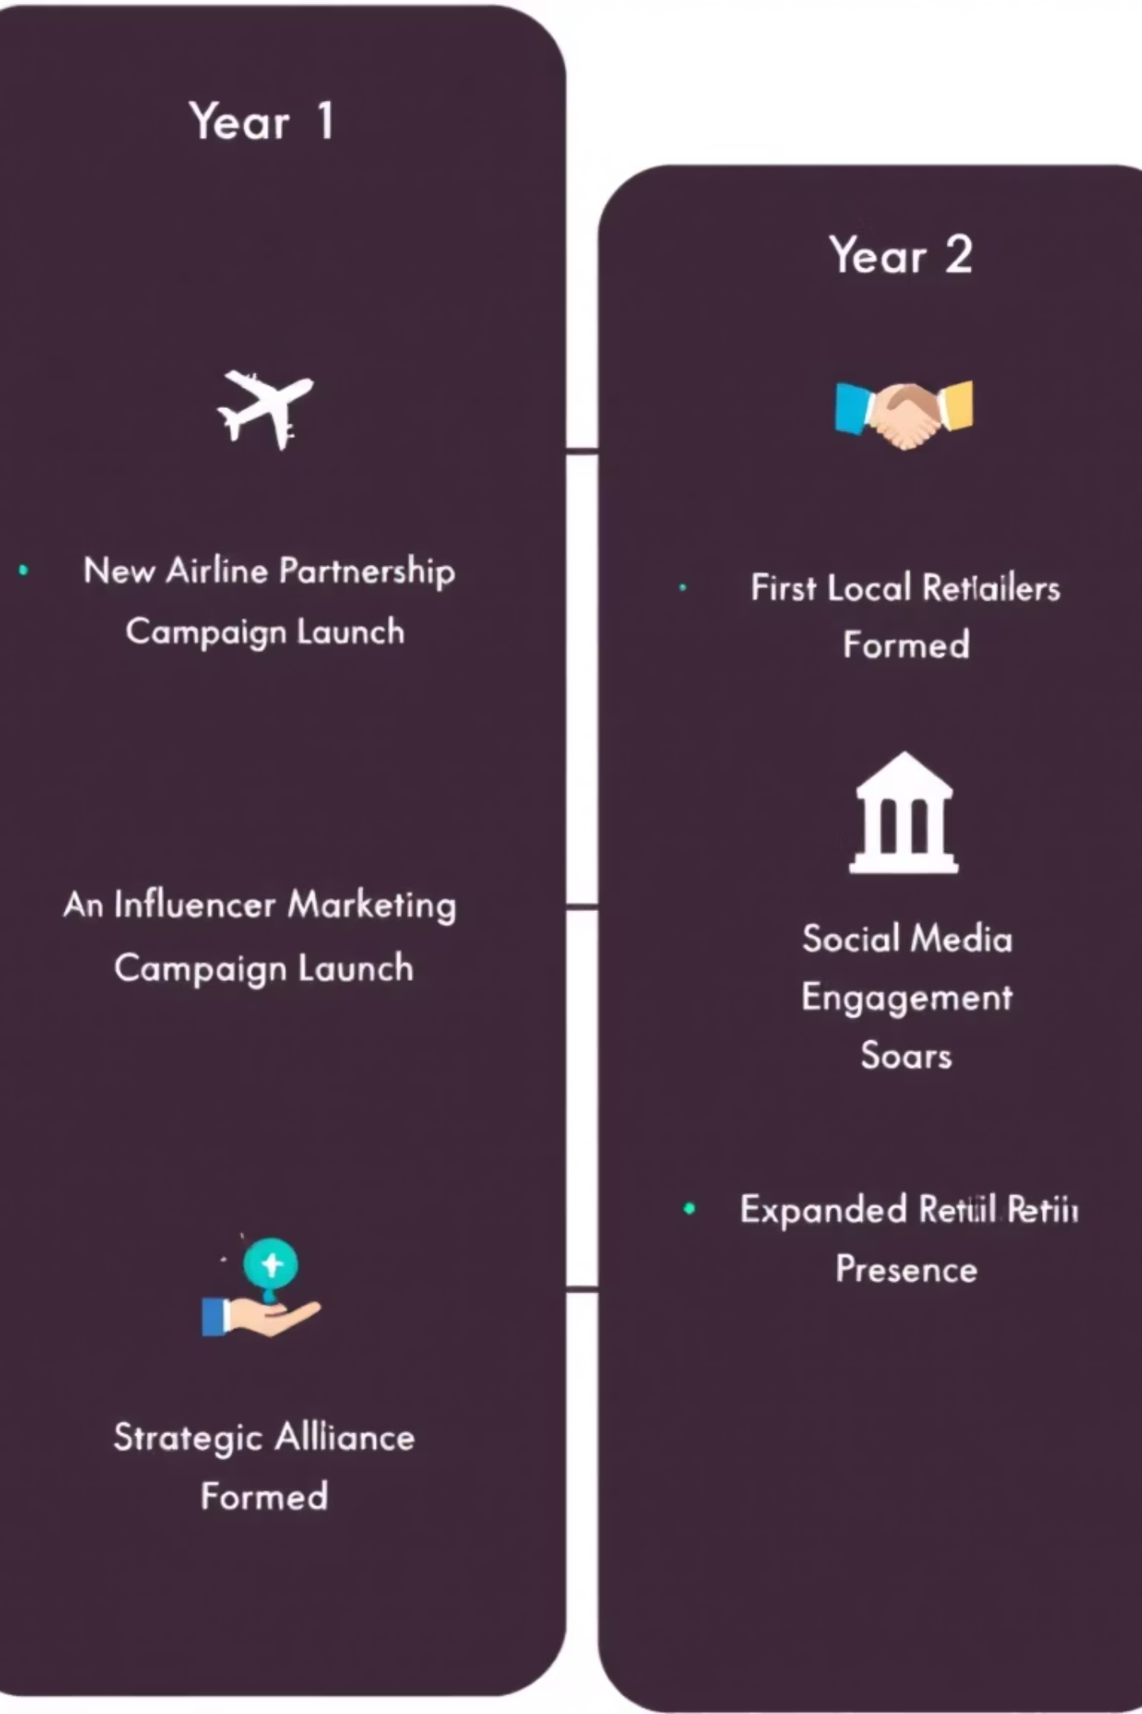
De la preuve de concept à l'expansion mondiale
1
Année 1
Sécuriser 2 à 3 partenaires aériens pilotes: Offres freemium ou marque blanche pour prouver la valeur.
Développer la notoriété B2C: Via le marketing d'influence, les réseaux sociaux et les relations publiques.
Lancer des campagnes numériques ciblées en Europe.
2
Année 2
Licence aux transporteurs régionaux: Expansion de la base de compagnies aériennes partenaires.
Développer l'écosystème de partenaires de destination locaux: Intégration avec les restaurants, les services de mobilité, les activités, etc.

Slide 10
Construire l'équipe pour l'échelle
Actuel: Fondateur solo + pile de développement IA.
Utilisation des fonds (pour recruter des talents clés):
1 Développeur Frontend (Ionic/Angular)
1 Développeur Backend (NestJS/Firebase)
1 Designer UX/UI
1 Ingénieur QA
1 Responsable Ventes & Marketing
1 Support Opérationnel / Customer Success
Budget: 916k CHF/an pour une équipe d'exécution complète, incluant les salaires,
les charges sociales, les frais de fonctionnement.
Développeur Frontend
Développeur Backend
Designer UX/UI
Ingénieur QA
Ventes & Marketing
Support Opérationnel

Slide 11




Un investissement stratégique pour une croissance rapide
Levée de fonds
2M CHF (Tour de pré-amorçage)
Autonomie financière
18 mois de financement opérationnel
Répartition des fonds
50%
20%
Embauche de l'équipe complète
Croissance et maintenance du produit
6 rôles clés pour développer l'entreprise
R&D, optimisation
20%
10%
Intégration B2B + marketing
Juridique, conformité, opérations cloud
Acquisition de partenaires, campagnes
Frais administratifs, infrastructure

Slide 12




Devenir la norme mondiale de l'engagement en vol
Cibles de sortie
Acquéreurs de technologies aéronautiques
Super-applications & OTAs
(ex. Grab, Hopper, Booking.com)
(ex. Thales, Panasonic Avionics)
Ajout d'une couche d'engagement unique à leurs offres de voyage.
Intégration dans des écosystèmes IFE existants ou futurs.
Partenariats stratégiques
(ex. Expedia, Trip.com, offices de tourisme régionaux)
Collaboration pour enrichir l'expérience voyageur de bout en bout.

Slide 13
Merci de votre attention
BoredOnBoard (BoB)
"De l'ennui à l'embarquement"
Transformer l'ennui en vol en engagement numérique
[Votre Nom], CEO & CTO, Solo Founder
Contact: [votre@email.com]

